Slide 1
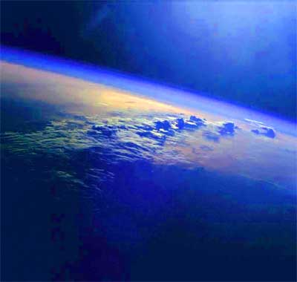
ATMOSFER
Moch.Diyon,S.Pd,M.Si

Slide 2
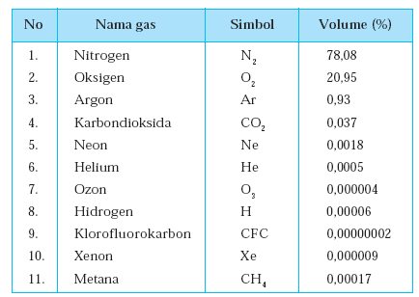
Sifat Fisis Atmosfer

Slide 3
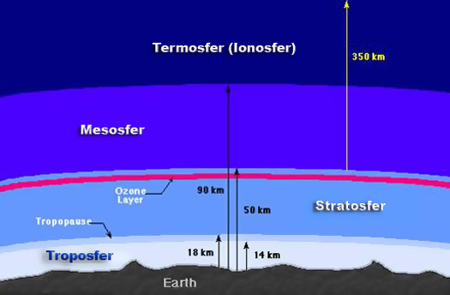
lapisan atmosfer
1. Troposfer
Lapisan troposfer merupakan lapisan udara yang paling rendah. Lapisan ini di khatulistiwa mempunyai ketebalan berkisar 16 km, sedang ketebalannya berkisar 11 km, dan di daerah kutub berkisar 8 km.
Suhu udara di daerah tropis pada ketinggian 0 m di atas permukaan laut berkisar 27oC,sedangkan di bagian atas yang berbatasan dengan tropopause suhunya berkisar 􀀐62oC.

Slide 4
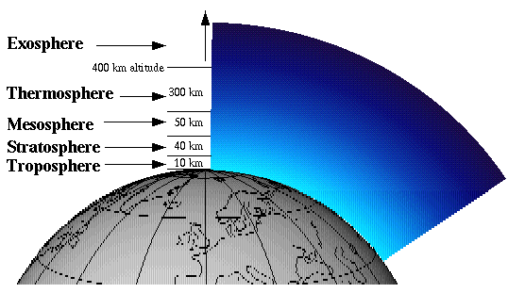
lapisan atmosfer
2. stratosfer
Lapisan stratosfer berada di atas tropopause sampai ketinggian berkisar 49 km dari permukaan laut
lapisan isothermal, yaitu pada
ketinggian antara 11􀀐20 km dengan suhu udara beragam ± 􀀐60oC dan lapisan inverse pada ketinggian antara 20􀀐49 km. 􀀐5 ºC

Slide 5
lapisan atmosfer
3. Mesosfer
Lapisan mesosfer terdapat pada ketinggian antara 49􀀐85 km di atas permukaan bumi. Pada lapisan ini setiap naik 1.000 m, suhu udara akan turun 2,5o􀀐3oC, sehingga suhu pada lapisan paling atas mencapai 􀀐90oC.

Slide 6
lapisan atmosfer
4. Termosfer
Lapisan ini terletak pada ketinggian antara 85􀀐500 km di atas permukaan bumi yang lebih sering disebut dengan lapisan panas (hot layer). Suhu udara di bagian bawah berkisar 􀀐90oC, sedangkan di bagian atas mencapai kurang lebih 1010oC. Pada lapisan ini terdapat lapisan ionosfer yang terletak antara 85􀀐375 km di atas permukaan bumi.

Slide 7
lapisan atmosfer
5. Eksosfer
Lapisan eksosfer berada di atas 500 km di atas permukaan bumi. Molekul-molekul pada lapisan ini selalu bergerak dengan kecepatan yang tinggi.

Slide 8
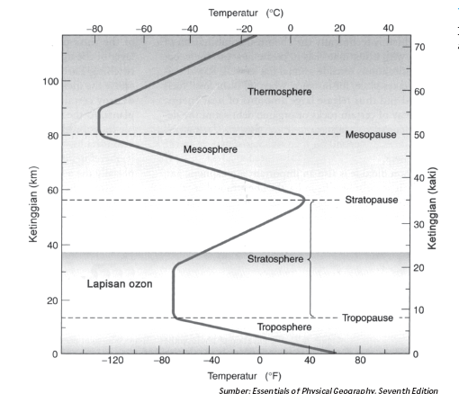
lapisan atmosfer

Slide 9
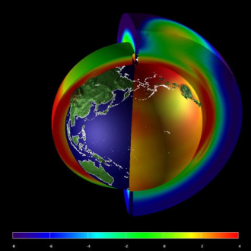
Peranan atmosfer tersebut sebagai berikut. (131)
Melindungi bumi dari jatuhnya meteor atau benda angkasa yang lain.
Menjaga temperatur udara di permukaan bumi agar tetap bermanfaat untuk kehidupan.
Memantulkan gelombang radio.
Selain itu, gas-gas yang ada di atmosfer mempunyai peran masing-masing, sebagai berikut.
  a. Nitrogen untuk pertumbuhan tanaman.
  b. Oksigen untuk pernapasan.
  c. Karbondioksida untuk fotosintesis.
  d. Neon untuk lampu listrik.
  e. Ozon untuk menyerap sebagian radiasi matahari.

Slide 10

Pengertian cuaca dan iklim (132)
Cuaca : Keadaan udara pada suatu waktu yang relatif singkat dan tempat yang relatif sempit
Iklim merupakan keadaan cuaca rata-rata pada daerah yang luas dan dalam waktu yang relatif lama (berkisar 30 tahun).

Slide 11
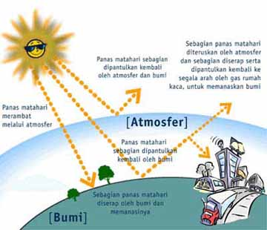
Unsur-unsur yang mempengaruhi cuaca atau iklim adalah sebagai berikut.
a. Radiasi matahari
Radiasi matahari menyebabkan adanya panas di permukaan bumi. Radiasi matahari datang ke bumi dalam bentuk gelombang elektromagnetik. Daerah yang paling banyak menerima radiasi matahari adalah daerah tropis (antara 23 ½o LU – 23 ½oLS).

Slide 12
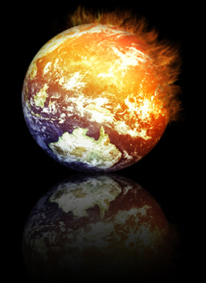
Unsur-unsur yang mempengaruhi cuaca atau iklim adalah sebagai berikut. (132)
2. Temperatur udara
Derajat panas udara disebut temperatur udara. Temperatur udara di berbagai tempat tidak sama.

Slide 13
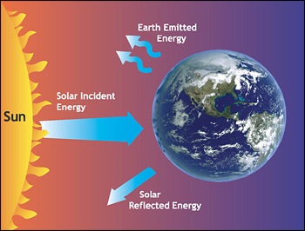
Faktor-faktor yang mempengaruhi tinggi rendahnya suhu udara suatu daerah adalah sebagai berikut. (133)
1) Sudut datang sinar matahari
Semakin tegak sudut datang sinar matahari maka energi panas yang diterima semakin besar.
2) Cerah tidaknya cuaca
Semakin cerah cuaca, energi yang sampai ke permukaan bumi semakin banyak.
3) Lama penyinaran matahari
Daerah yang lebih lama menerima radiasi maka daerah tersebut akan semakin panas.

Slide 14
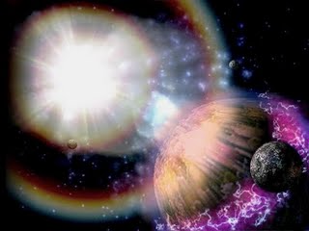
Faktor-faktor yang mempengaruhi tinggi rendahnya suhu udara suatu daerah adalah sebagai berikut. (133)
4) Letak lintang
Semakin dekat dengan equator, suhu udara semakin panas.
5) Ketinggian tempat
Semakin mendekati daerah pantai maka suhu udara akan semakin panas. Dan semakin mendekati daerah pegunungan akan semakin dingin.

Slide 15
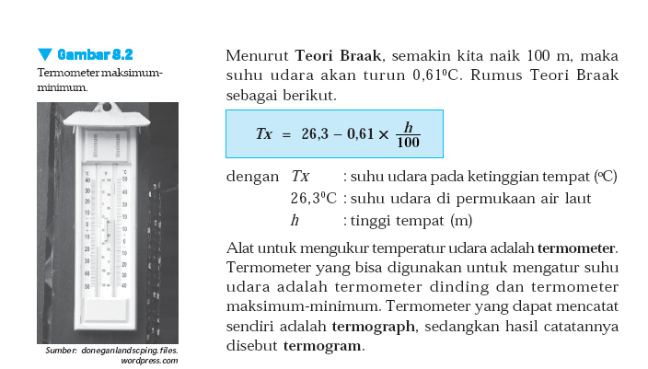
Teori Braak (134)

Slide 16
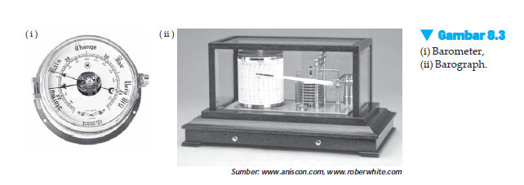
c. Tekanan udara (134)
tekanan udara adalah Tekanan udara yang diberikan oleh setiap satuan luas bidang datar dari permukaan bumi sampai batas atmosfer

Slide 17
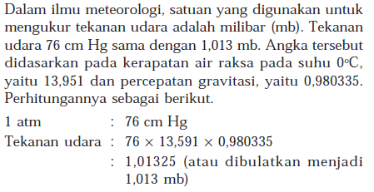
Satuan yang digunakan untuk mengukur tekanan udara adalah milibar (mb). (134)

Slide 18
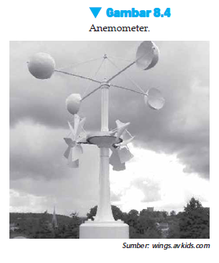
d. Angin (135)
Angin adalah udara yang bergerak. Angin terjadi sebagai akibat adanya perbedaan tekanan udara.
Gerakan udara secara vertikal dinamakan konveksi. secara horizontal dinamakan adveksi

Slide 19
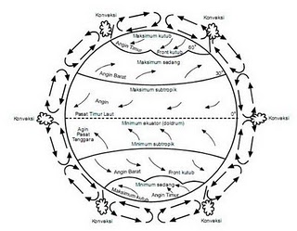
1) Angin tetap (135)
Angin barat adalah angin yang bertiup dari daerah sub-tropik ke kutub sampai pada lintang 60 derajat, baik lintang utara maupun lintang selatan.
Angin timur adalah angin yang berasal dari daerah timur dan terdapat pada batas kutub. Angin ini bersifat dingin karena berasal dari daerah kutub.

Slide 21
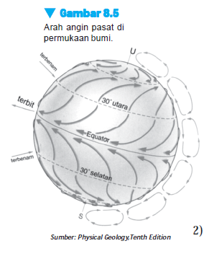
1) Angin tetap (136)
Angin pasat adalah angin yang berhembus terusmenerus dari daerah maksimum sub-tropik selatan dan utara menuju ke arah khatulistiwa.
Angin anti pasat adalah angin yang arahnya berlawanan dengan angin pasat. Di belahan bumi bagian selatan bertiup angin dari barat laut ke tenggara.

Slide 23
